Slide 1
Формирование информационной компетенции в ходе урочной и внеурочной деятельности
Воробьева М.Г.,
учитель информатики
ШГ № 17 акимата города Сарани

Slide 2

Цифровые инструменты
Инструменты и сервисы для разработки цифрового учебного контента
Возможности:
позволяют представить тему наглядно и понятно;
обеспечить скорость, точность и прочность восприятия информации учащимися.

Slide 3
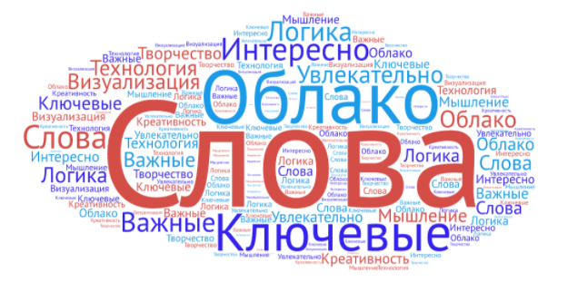
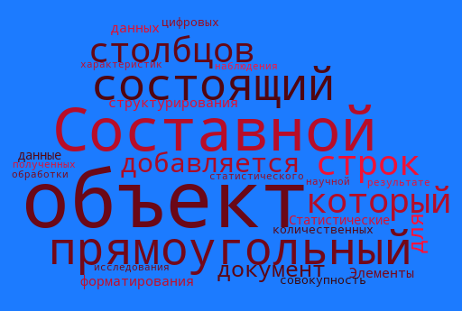
Облако слов
Сервис Word's Cloud - простой инструмент, не требующий регистрации.
Генерирует облако слов по скопированному тексту или по ключевым словам, которые вбивает пользователь.
https://wordscloud.pythonanywhere.com/

Slide 4

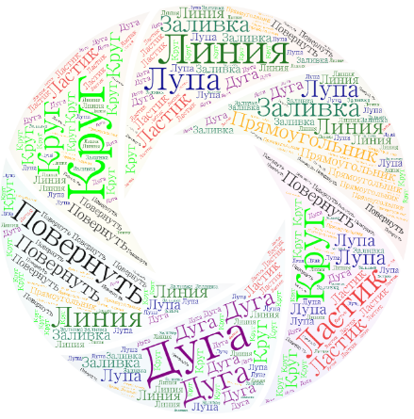
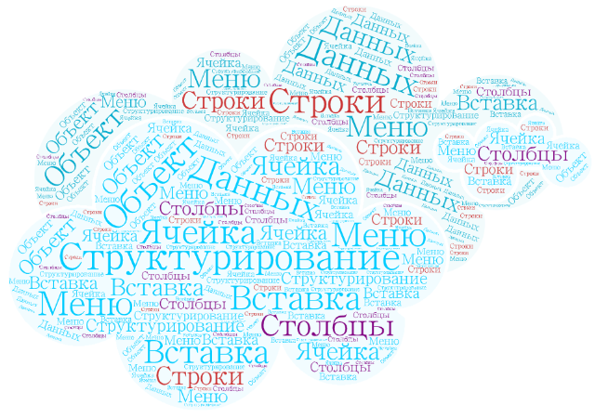
Художественное слово
Сервис WordArt – на английском языке, но есть интересные возможности, большой выбор :
shapes – форм, фигур;
выбор цвета для каждого слова в отдельности;
angle - изменение угла расположения для каждого слова;
layout - выбор готового макета.
https://wordart.com/
Font (шрифт):
«Heuristica Regular» «Chrysanthi Regular»

Slide 5


– интерактивные тетради
https://skysmart.ru/
- предлагает готовые интерактивные задания на основе пособий для самостоятельной работы, разработанных издательством «Просвещение».

Slide 6
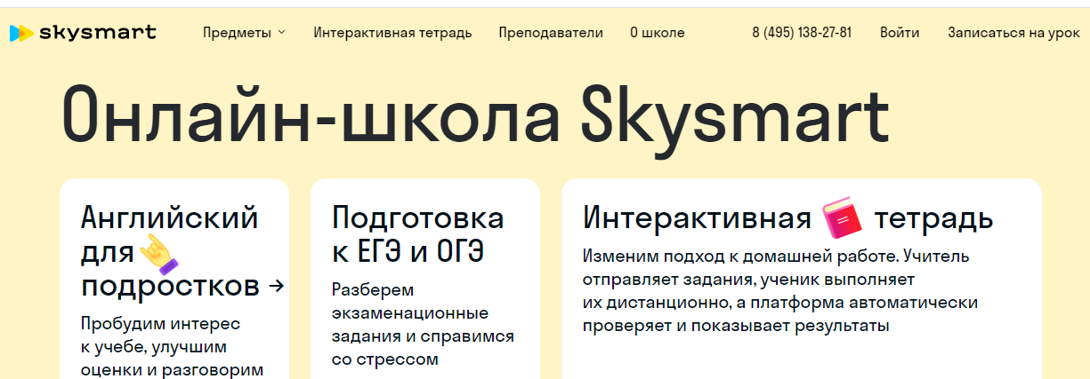
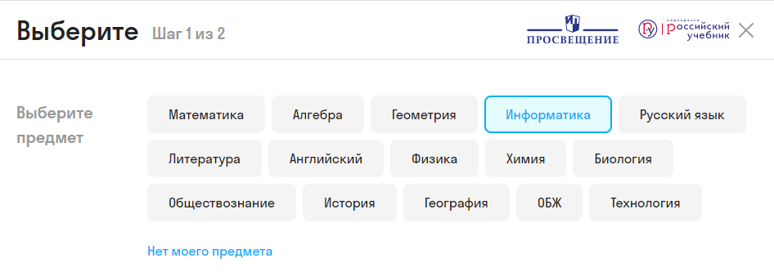
– интерактивные тетради
https://skysmart.ru/

Slide 7
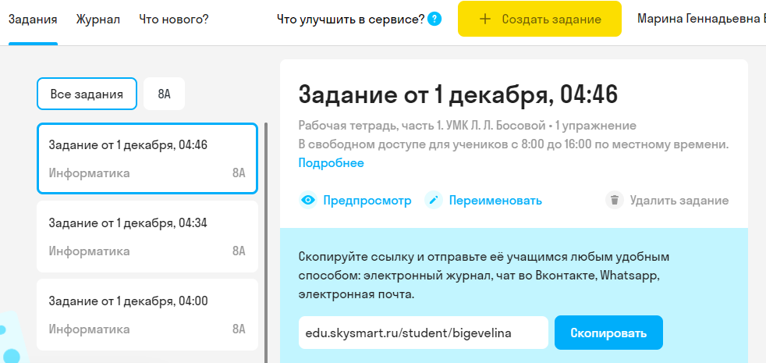
– интерактивные тетради
Кнопка «Создать задание»

Slide 8
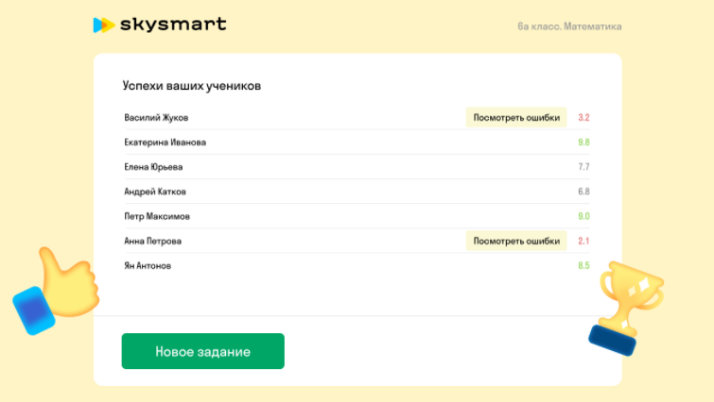
– интерактивные тетради

Slide 9
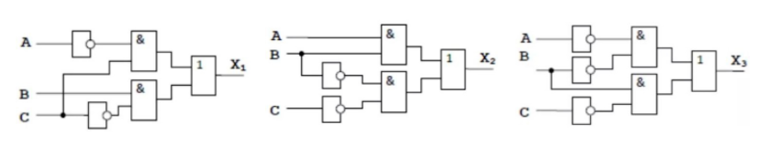
– интерактивные тетради
Выберите схему, которая соответствует логической функции: F = A И B ИЛИ НЕ B И НЕ C
https://edu.skysmart.ru/

Slide 10
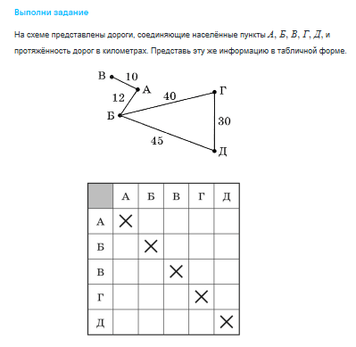
– интерактивные тетради
Графы

Slide 11
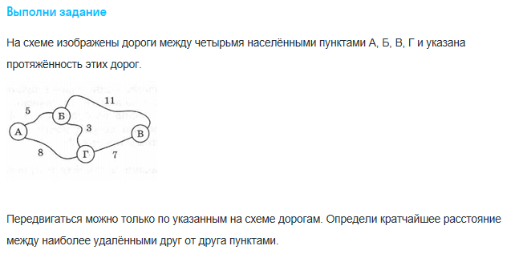
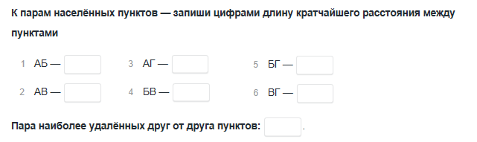
– интерактивные тетради
Графы
https://edu.skysmart.ru/student/bigevelina

Slide 12


https://www.liveworksheets.com/
LIVEWORKSHEETS - мощный и простой инструмент для создания интерактивных заданий на рабочих листах в электронном виде.

Slide 13
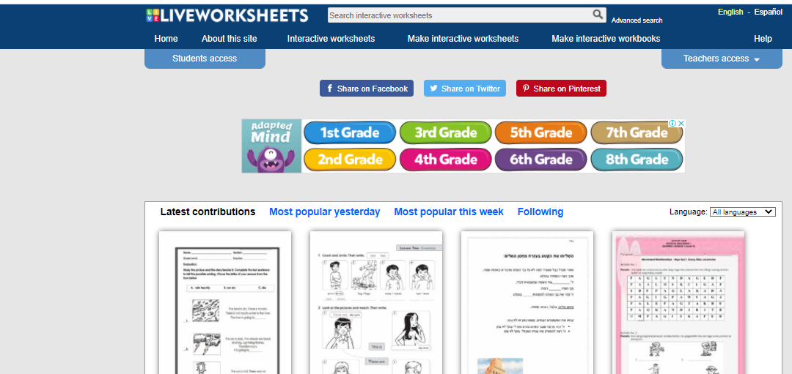
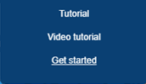

Slide 14
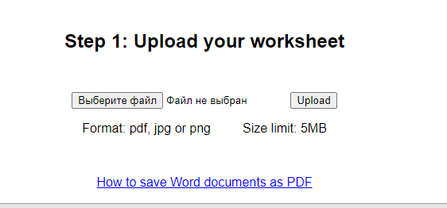
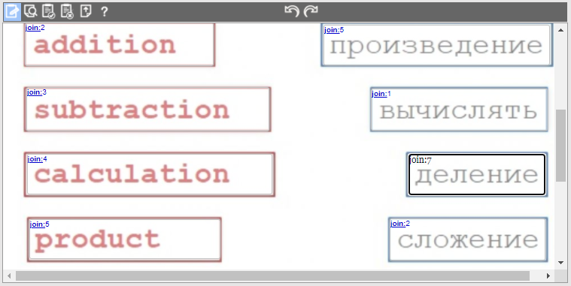
Найди соответствие:
join - соединение.

Slide 15
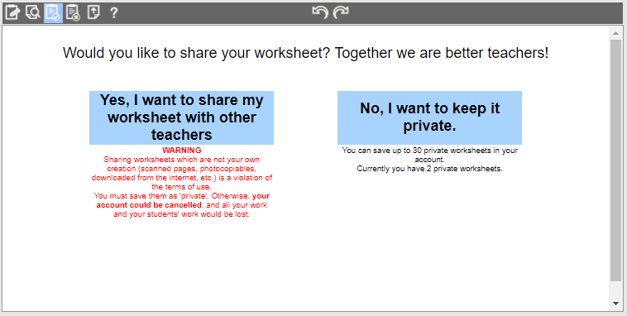

Slide 16
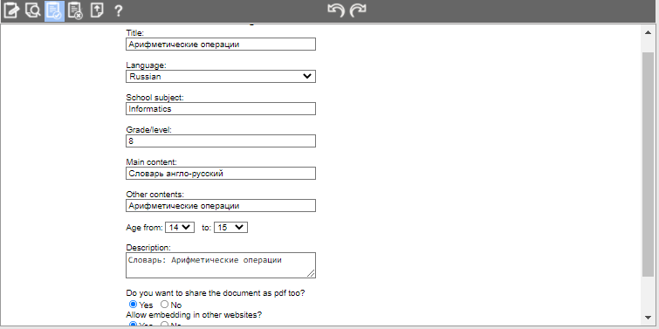

Slide 17
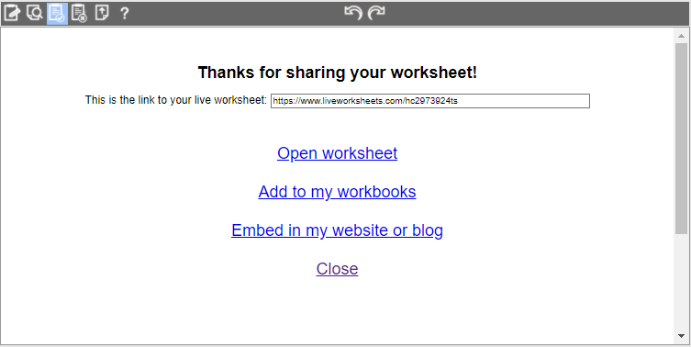

Slide 18
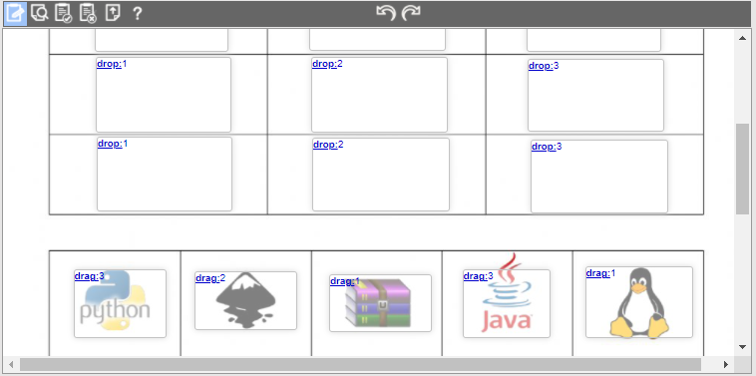
drag-and-drop
Куда перемещаем
Что перемещаем

Slide 19
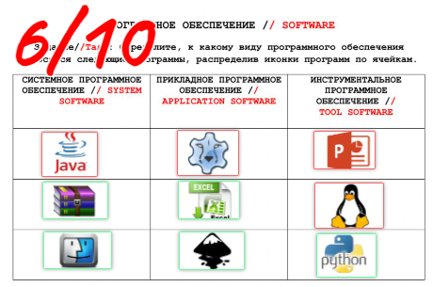
drag-and-drop

Slide 20
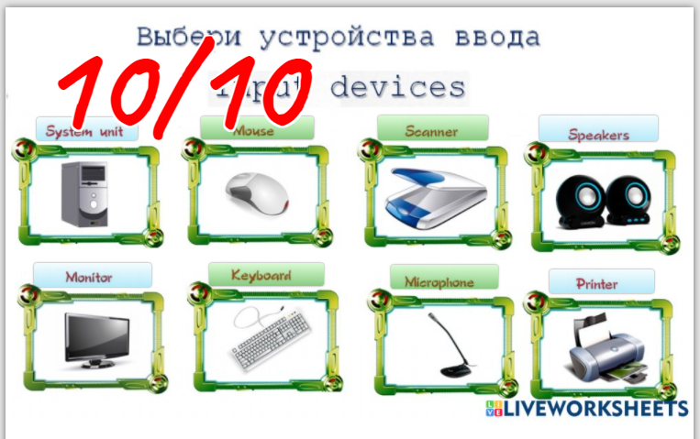
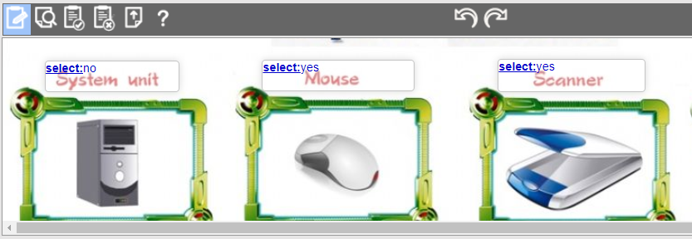
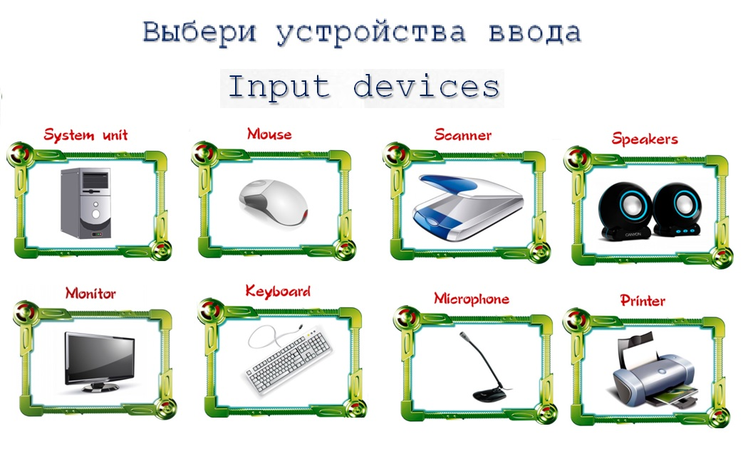
если ответ
неправильный
если ответ
правильный
Тест

Slide 21
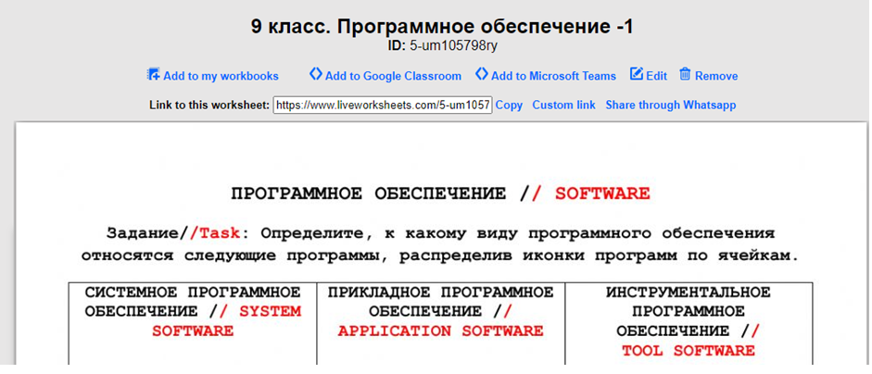

Slide 22


https://www.learnis.ru/
Если вам нужно дать классу упражнение для закрепления материала, можно использовать видеоролики-викторины во время урока, используя сервис Learnis.ru.

Slide 23
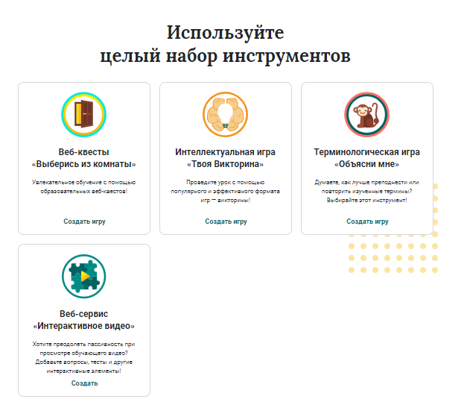
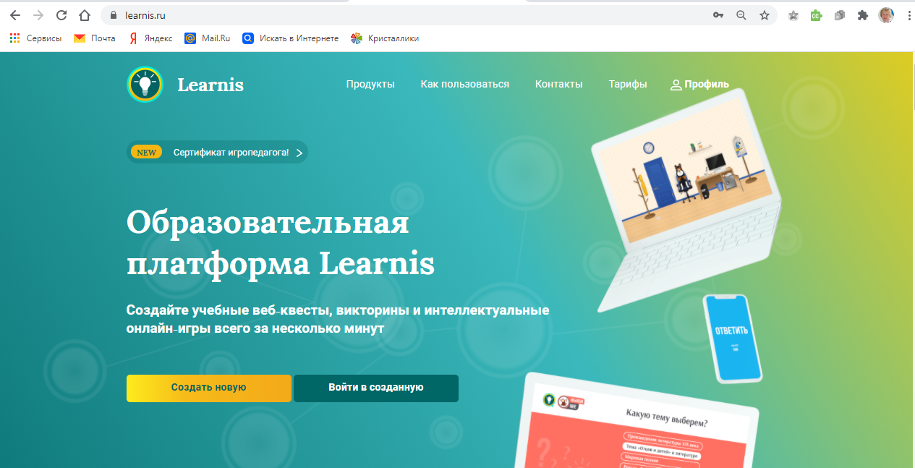

Slide 24
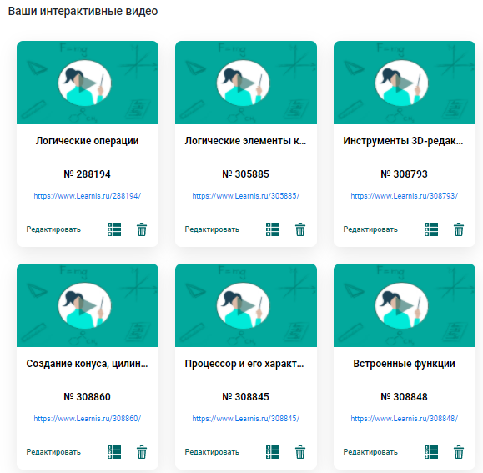

Slide 25



– этот конструктор для
on-line опросов и викторин.
Он позволяет задавать вопросы классу и получать мгновенную обратную связь через любые мобильные устройства, имеющие доступ в Интернет.

Slide 26
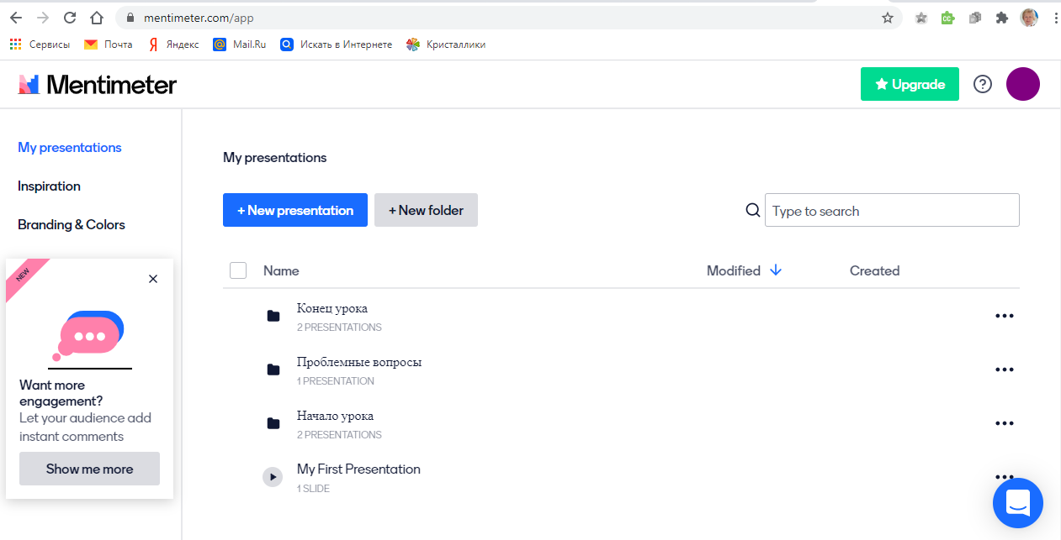
Mentimeter
Создание новой
презентации
Создание новой
папки

Slide 27
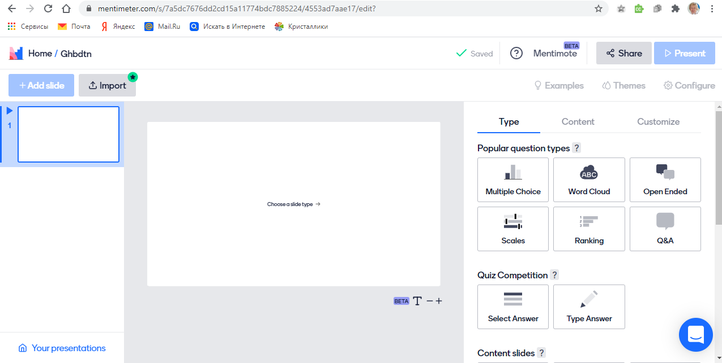
Mentimeter
Опросник.
Выбор типа
вопросов
Добавить
слайд
Викторина

Slide 28
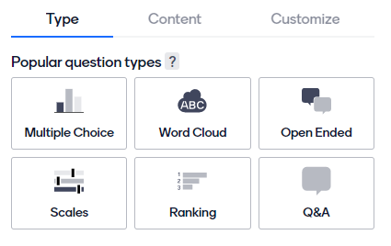
Mentimeter
Выбор типа
вопросов
Облако
слов
Открытые
вопросы
Множественный
выбор
Весы
Ранжирование
Вопросы и
ответы

Slide 29
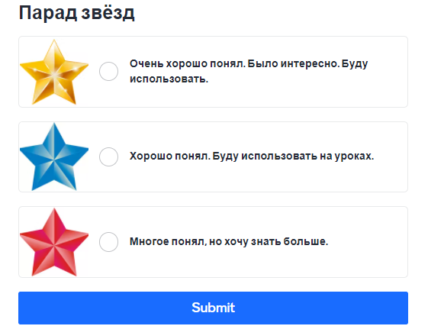
Рефлексия
Помните об обратной связи. Обратная связь позволяет контролировать процесс обучения, эмоциональное состояние и включенность учеников.
Предлагаю вам для рефлексии воспользоваться опросником, созданным в конструкторе Mentimeter. Для этого прошу перейти по ссылке www.menti.com

